Slide 1
深層学習を用いたマルチゾーンVAVシステムの
不具合検知・診断に関する研究
Fault Detection and Diagnosis(FDD) in multi zone VAV System
by Deep Learning
2018.07.17
赤司研究室 修士２年 呉 楊駿
Notes:
赤司研究室修士２年の呉と申します。
修論のテーマは深層学習を用いたマルチゾーンVAVシステムの不具合検知・診断に関する研究です。
よろしくお願いいたします。

Slide 2
1.1 研究背景と目的
故障でなない
*設計意図通りの性能を発揮できなくする要因
知らないうちに システム効率が低下
しばしば生じている 珍しくない
定義
建築
空調システム
生じる
不具合
*どこで、どのような不具合を明らかにする
制御上の設定値の未チューニング
センサ誤差
センサの施工不良（配管に接触など）
熱交換部の汚れ等による機器性能低下
制御ロジックの不適
性能の発揮を妨げているもの
例
不具合検知・診断 FDD
（Fault Detection and Diagnostic）
手法
データ収集
必要
作成
深層学習
不具合の教師データ
シミュレーションモデル
訓練
医療診断
画像認識
FDD用AIモデル
他のシステムへの展開
* IEA Annex25: Final Report Vol 1, Building Optimization and Fault Diagnosis Source Book, p.22, August, 1996.
Notes:
研究背景と目的
空調システムを長期運用すれば、不具合が生じる。
そこで、不具合は故障という意味ではない、文献の定義では、「システムにおいて設計意図（いと）通りの性能を発揮できなくする要因」です。
例としては、制御上の設定値の未チューニング、センサ誤差、センサの施工不良、熱交換部の汚れ（けが）等による機器性能低下、制御ロジックの不適などです。
システムが運転のまま、不具合が生じていても気づかず、知らないうちにシステム効率が低下しているということはしばしば生じています。不具合は珍しくないことです。
だから、どこでどのような不具合が生じているのかを明（あき）らかにすること、不具合検知・診断Fault Detection and Diagnostic FDD と適切な処理が非常に重要です。
そこで、検討する不具合検知・診断の手法は近年、人工知能の領域で発展した医療診断、画像認識などの分野で優（すぐ）れた成績を収（おさ）めて深層学習です。
深層学習では、ニューラルネットワークのある種、大量なラベル付きデータを利用して、モデルを訓練する技術です。だから、不具合の教師データが必要です。
元の手法は発生した不具合を教師データとして収集する、しかし、不具合の種類、ラベル付き不具合データが少ない。
今回は、まず、シミュレーションモデルを構築し、そのモデルを利用して、不具合の教師データを作成しました。そして、AIモデルを訓練し、さらに、他のシステムへ展開します。
各対象の関係を少し整理すると、

Slide 3
1.2 研究の流れ
建築
空調システム
設計仕様
(制御ロジックなど)
シミュレーションモデル
不具合
不具合の教師データ
深層学習
(CNNなど)の訓練
FDD用AIモデル
転移学習
他のシステムへの展開
Notes:
研究の流れが出できます
まず、建築と空調システムの設計仕様に基づいて、自動制御も含んだ詳細（しょうさい）なシミュレーションモデルを構築しました。
そのシミュレーション上で様々な不具合を再現し、不具合の教師データを作成しました。
そして、その教師データを用いて深層学習モデルを訓練し、空調システムの不具合検知・診断を試（こころ）みました。
更に転移学習を利用して、異なる空調システムにも不具合検知・診断モデルが適用可能かどうかを検討しました。

Slide 4
研究の流れ
建築
空調システム
設計仕様
(制御ロジックなど)
シミュレーションモデル
不具合
不具合の教師データ
深層学習
(CNNなど)の訓練
FDD用AIモデル
転移学習
他のシステムへの展開
Notes:
まず、シミュレーションモデルについて説明します。

Slide 5
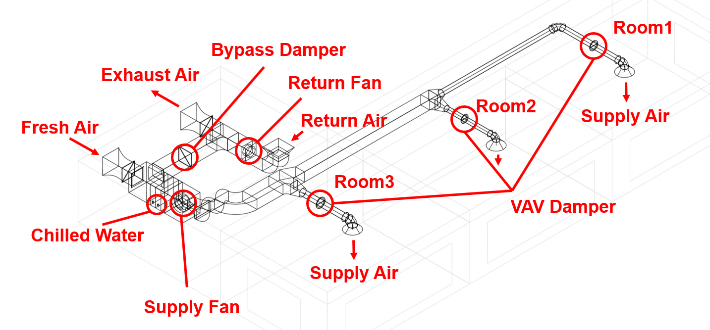
2.1 空調システム（二次側）モデル構築
東
AHU
南
Office
Location: 39.8N, 104.9W
Size: 6*8*2.7[m3]*3[rooms]
Working time: 8:00a.m.-12:00p.m.
Ｎ
西
Notes:
複数室（ゾーン）での変風量VAVシステムに対して、可能な限り物理モデルに忠実なシミュレーションモデルを構築しました。
想定したシステムは東・南・西向きの3ゾーンを一つのAHUで賄（まかな）うVAVシステムです。

Slide 6
2.2 室内負荷計算モデル
気象データ
外気温湿度
日射量
日時
経度 緯度
タイムゾーン
壁の方位
傾き
太陽方位
太陽高度
窓の透過日射量
壁の日射熱所得
相当外気温度
換気量
CO₂発生量
壁の熱容量
壁の表面温度
CO₂排出量
人数
放射
換気負荷、隙間
外気CO₂濃度
CO₂変化量
顕熱
室内CO₂濃度
対流
室内顕熱負荷
人体、照明、設備負荷
潜熱
自然室温
室内潜熱負荷
* 宇田川：パソコンによる空気調和計算法[J]，オーム社，1986年
Notes:
熱負荷は文献に従（したが）って計算しました。
ただし、顕熱（けんねつ）負荷だけでなく、潜熱（せんねつ）負荷やCO2濃度も同時に算出しました。

Slide 7
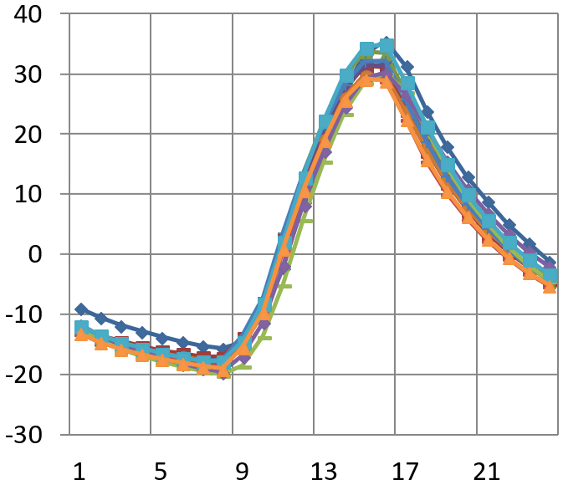
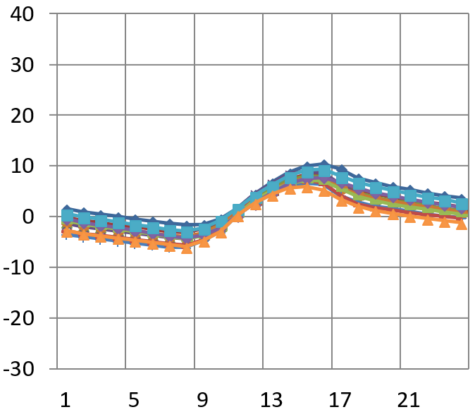
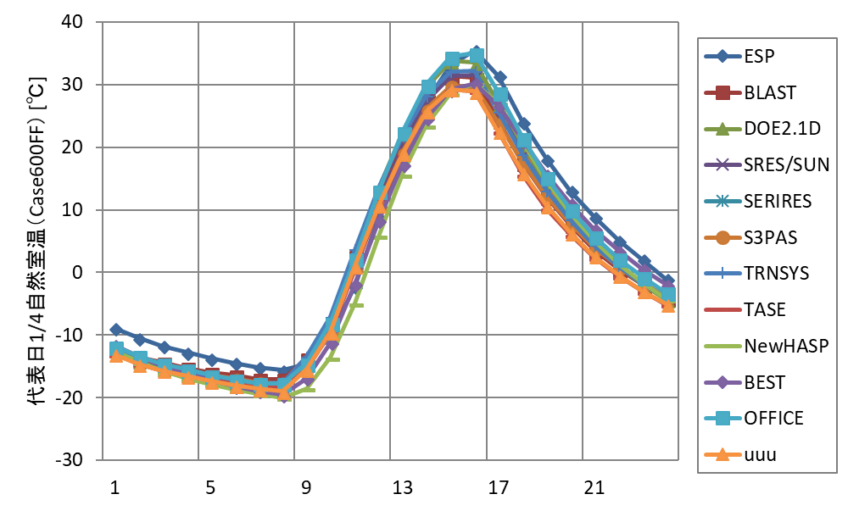
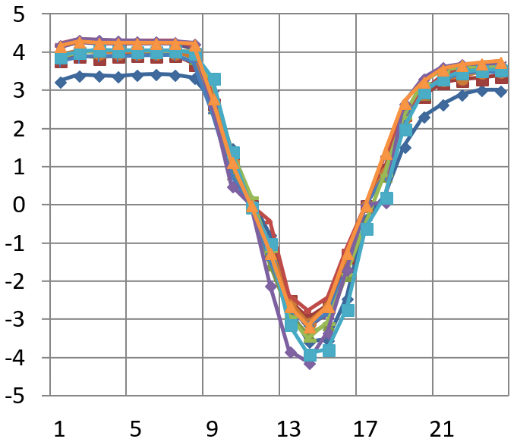
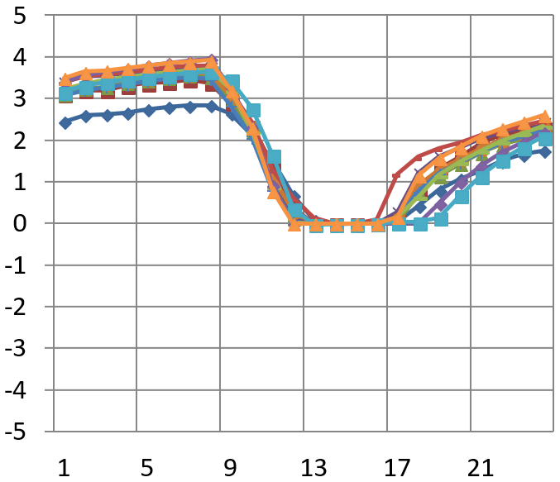
2.2 室内負荷計算モデル
代表日1/4自然室温(Case600)[℃]
代表日1/4自然室温(Case900)[℃]
hour
hour
代表日1/4冷暖房負荷(Case600)[kWh]
代表日1/4冷暖房負荷(Case900)[kWh]
今回作成
したモデル
hour
hour
* ASHRAE Standard 140, https://www.ashrae.org/
Notes:
熱負荷計算の精度を検証するために、
ASHRAE Standard 140におけるCase600とCase900の条件で年間自然室温と熱負荷を計算しました。
他の様々なシミュレーションツールによる計算結果と比較して大きく外れた値はなかったため、
作成した熱負荷計算モデルは一定の計算精度を有（いう）していると判断しました。

Slide 8
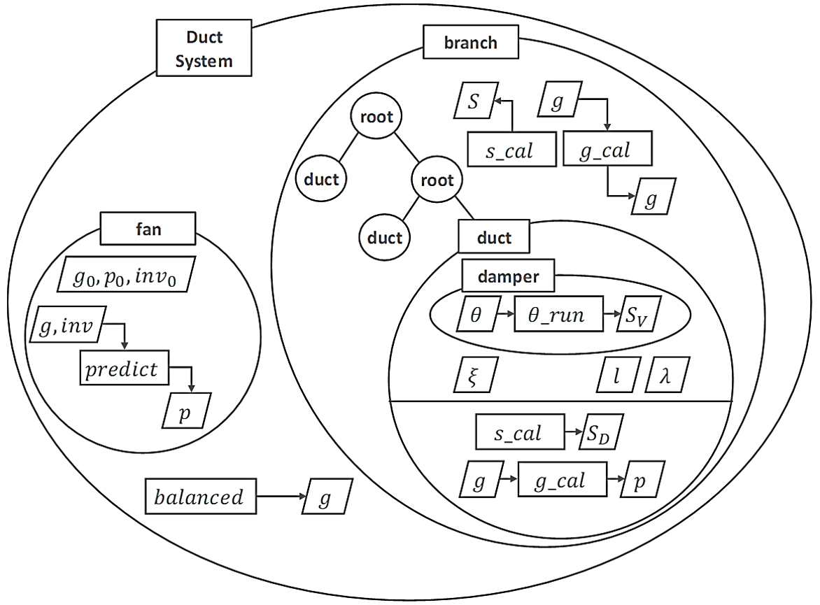
2.3 VAVシステムダクトモデル
* θ:Damper Angle; Sv:Damper Pressure Loss Coefficient(PLC)
θ_run:Function for θ to Sv; ξ:Local PLC; l:pipe length; λ:PLC; Sd:Pipe PLC
g :Flow Rate; p:Pressure Loss; s_cal:Function for PLC; g_cal:Function for Flow Rate
root:Series or Parallel; g0, p0, inv0:Rated Capacity of Fan
Notes:
VAVシステムの挙動（きょどう）を計算するために、
AHUのファンやダンパ開度から各ダクトの風量を算出するモデルをオブジェクト指向（しこう）プログラミングにより構築しました。

Slide 9
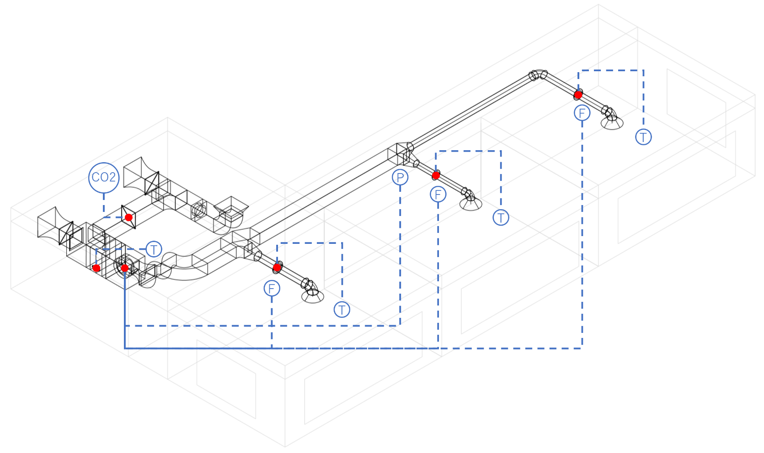
2.4 制御モデル
VAVダンパ
バイパスダンパ
室内温度
CO₂濃度
ダクト圧力
送風温度
冷温水バルブ
ファン
VAVダンパ---------室内温度
ファン------------ダクト圧力
バイパスダンパ-----CO₂濃度
冷温水バルブ-------送風温度
Notes:
制御システムでは、4つの部分から組み合わせました。
VAVダンパから室内温度の制御、
AHUのファンからダクト内の圧力や風量の制御、
バイパスダンパから室内のCO2濃度の制御と
冷温水バルブから送風温度の制御です。
なお、全ての制御方式がPID制御を利用します。

Slide 10
研究の流れ
建築
空調システム
設計仕様
(制御ロジックなど)
シミュレーションモデル
不具合
不具合の教師データ
深層学習
(CNNなど)の訓練
FDD用AIモデル
転移学習
他のシステムへの展開
Notes:
次に、これまで説明したシミュレーションモデルに不具合を与え、深層学習用の教師データの作成を説明します。

Slide 11
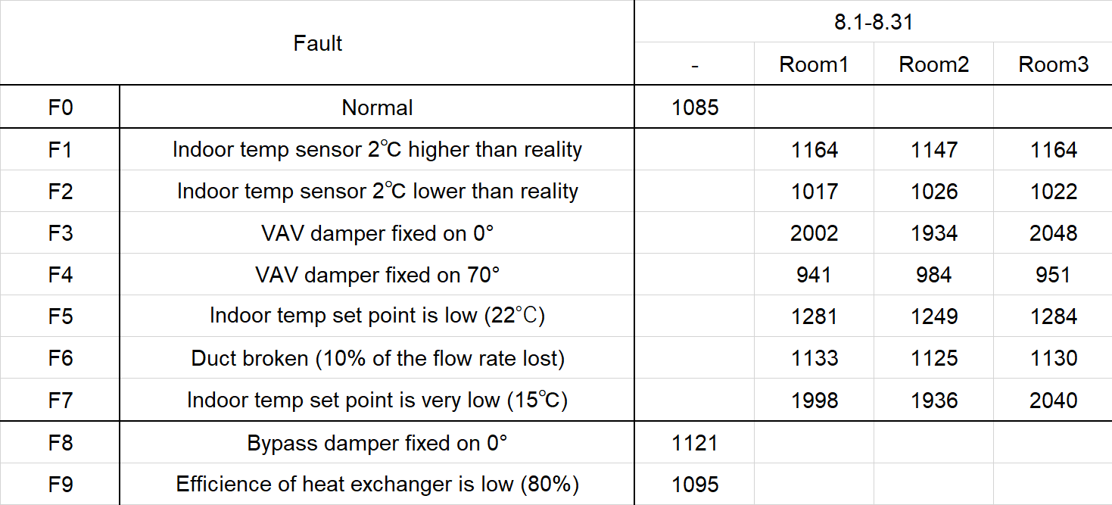
3.1 不具合データの作成
ある部屋で不具合が発生する場合のシステム全体のエネルギー消費量[kWh]
Notes:
本研究で想定した不具合は計9種類で、その内容を表に示します。
8月の1か月分のデータを学習データ、ある部屋で不具合が発生する場合、システム全体のエネルギー消費量を数字に示します。
不具合がない場合をF0とします。
各不具合の結果を分析すると、F1は室内温度センサの誤差なので、室内の熱負荷が増加してエネルギー消費量も増加し、F2はF1の逆となりました。
F3はダンパ全開となり風量が制御できないので室温が低下してエネルギー消費量が倍増し、F4はその逆で室温が上昇しました。
F5は室温設定変更によりエネルギー消費量が増加しました。F6はダクトの破損（はそん）なので、F1と同様に熱負荷が潜在（せんざい）的に増加しました。
F7は室温設定が過剰（かじょう）に低かったため、F3と同様にダンパが全開となり、エネルギー消費量が倍増しました。
F8はバイパスダンパが全開に固定されて、室内のCO₂濃度が上昇し。F9はAHUの熱交換効率低下のため、水側の流量が変化するのみで空気側の影響は小さかったです。

Slide 12
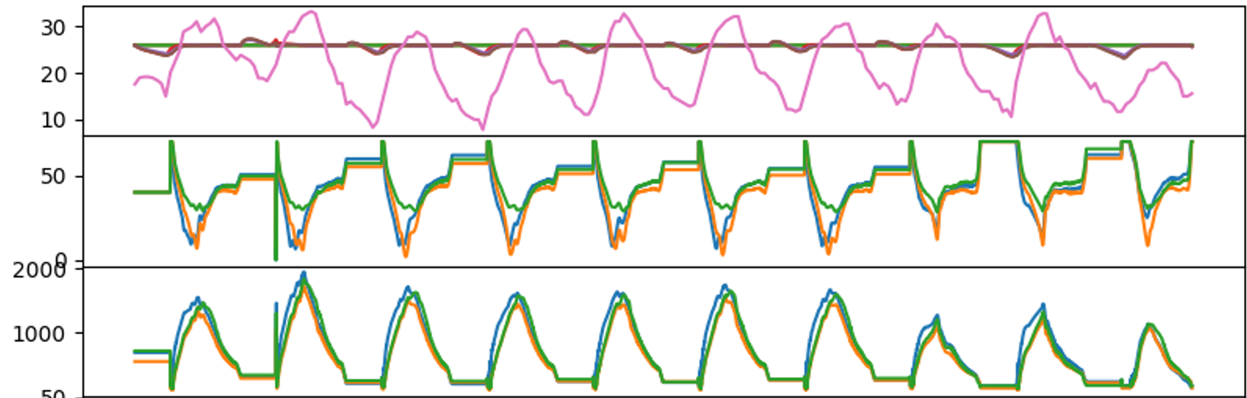
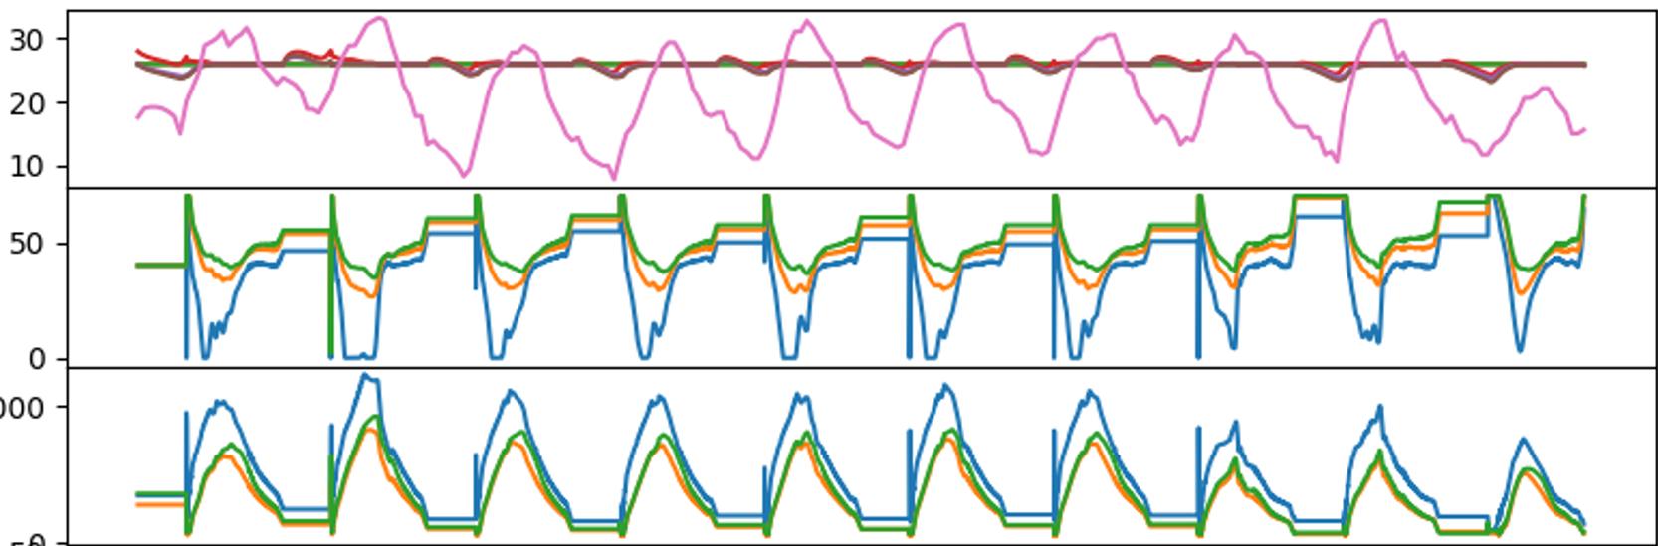
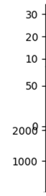
3.2 不具合データの分析
—room1—room2—room3—outdoor
indoor_
temp(℃)
F0
Normal
damper_θ
(deg)
flow_rate
(m³/h)
—room1—room2—room3—outdoor
indoor_
temp(℃)
F1
Indoor temp sensor
2℃ higher than reality
damper_θ
(deg)
flow_rate
(m³/h)
Notes:
F1を例として計算結果を示します。F1は室内の温度センサの値が実際の室温より2度高くなるというセンサに関する不具合です。
算出した不具合データをみる限り、室温は26℃で不具合がない場合F0と変わりませんが、センサに異常があるため真の室内温度24℃を測定できません。
室温以外についてF0とF1を比較すると、室1のダンパ開度が増加して、風量が大きくなっています。
このような特徴を様々な不具合データにおいて学習することで不具合検知診断が可能になると考えられます。

Slide 13
研究の流れ
建築
空調システム
設計仕様
(制御ロジックなど)
シミュレーションモデル
不具合
不具合の教師データ
深層学習
(CNNなど)の訓練
FDD用AIモデル
転移学習
他のシステムへの展開
Notes:
次に、作成した不具合データを教師データとして、深層学習モデルを訓練することを説明します。

Slide 14
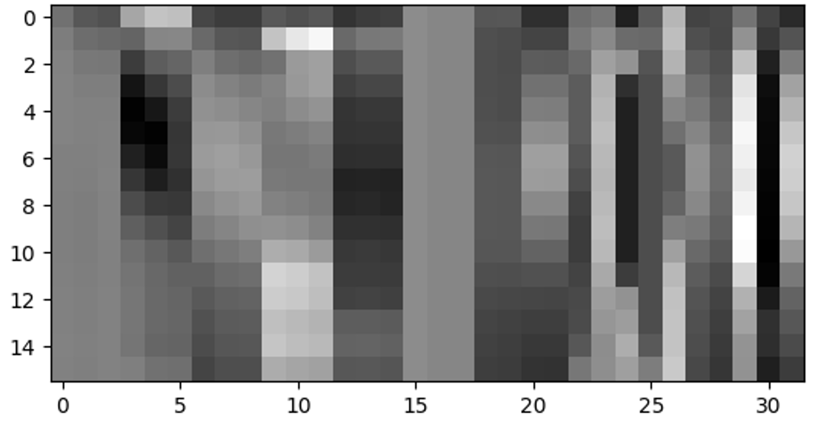
4.1 データの前処理
return_fan_inv
supply_air_temp
supply_fan_inv
mixed_air_temp
pressure_sensor
mixed_damper_θ
indoor_RH
supply_air_temp_set
pressure_setpoint
flow_rate
water_return_temp
indoor_temp_set
VAV_damper_θ
water_flow_rate
indoor_temp_sensor
indoor_CO2
supply_air_pressure
8
10
12
14
16
18
20
22
outdoor_temp
hours
outdoor_RH
energy_consumption
parameters
Notes:
本研究では、画像認識のため開発された深層学習手法の一つ畳み込みニューラルネットワを利用するために、
作成した不具合データを前処理することでピクセル図の形式に転換しました。
横軸は各室の室温、ダンパ開度、風量などの変数32個、縦軸は1日の空調時間帯（8時～24時）の16時間です。
ピクセルの濃淡は各変数の値の大小を表し、白が最大値、黒が最小値を表します。

Slide 15
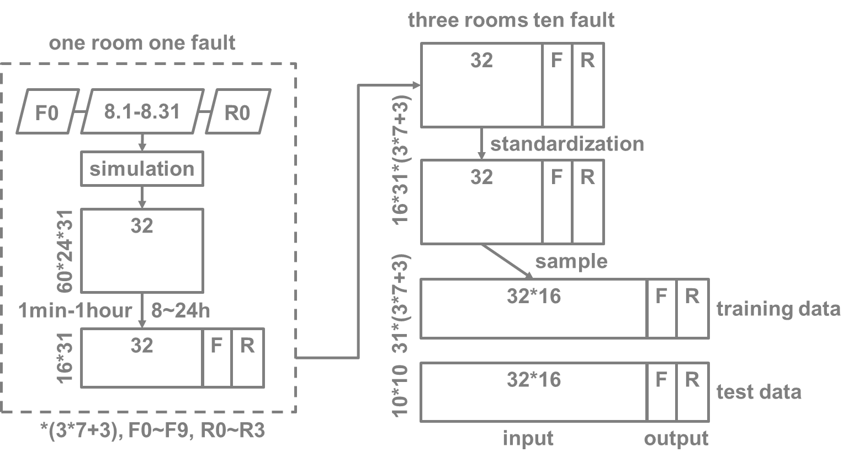
4.1 データの前処理
F: Faults
R: Rooms
parameters
classes
days
days
hours
hours
parameters
mins
classes
parameters*hours
days
days
8.1-8.31
hours
parameters
classes
days
parameters*hours
9.1-9.10
Notes:
10種類、3部屋、8月の一か月分のシミュレーションした生データを前処理して、一時間のデータを一つとします。
作動時のデータだけを利用して、不具合のラベルＦと部屋のラベルＲを加えて、
全てのデータを同時に標準化して、前の画像が得られた、
そして、次元（じげん）を調整して、
31*24個学習データと100個テストデータが得られました、一つの標本で変数の数は32*16+2個です。

Slide 16
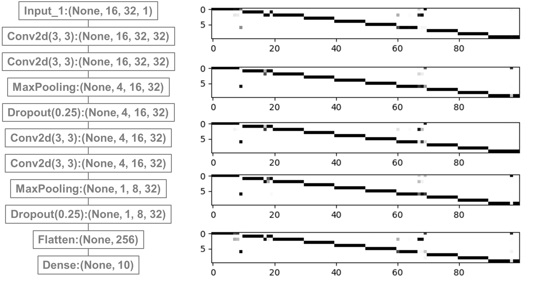

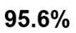
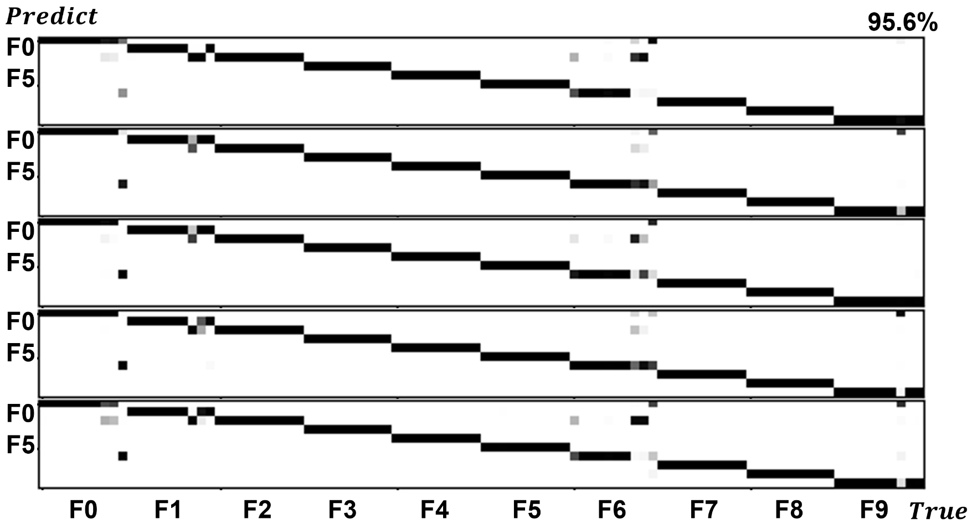
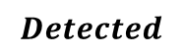
4.2 深層学習モデル
* VGGモデル
F0
F1
F2
F3
F4
F5
F6
F7
F8
F9
$$Detected$$
検出した不具合と真の不具合
* [VGG] Simonyan K. and Zisserman A.: Very Deep Convolutional Networks for Large-Scale Image Recognition[J], Computer Science, 2014
Notes:
前処理した不具合データを用いて畳み込みニューラルネットワークを学習しました。
このモデルはVGGモデルを簡略化（かんりゃくか）したもので、
2つの畳み込み層と1つのMax pooling層を2セットと学習時のロバスト性を考慮したDropout層を増加して、
出力される特徴と10ノードのDense層が接続（せつぞく）され、不具合を分類します。
計5回のテストを行った結果、正答率は平均95.6%でした。
横軸が各10日間のテストデータの真の不具合、縦軸が診断した不具合、ピクセルの濃淡は診断確率で、黒は100%、白は0%です。
前の話通り、F1のセンサ不具合とF6のダクト破損では負荷が潜在的に変化するので、識別が難しいという結果になりました。

Slide 17
研究の流れ
建築
空調システム
設計仕様
(制御ロジックなど)
シミュレーションモデル
不具合
不具合の教師データ
深層学習
(CNNなど)の訓練
FDD用AIモデル
転移学習
他のシステムへの展開
Notes:
最後に、転移学習を応用して不具合検知・診断モデルを他のシステムへ展開することについて説明します。

Slide 18
5 転移学習
Deep Learning
Transfer Learning
Simulation
Data
(Small Scale)
Data(Large Scale)
Train 〇
Train 〇
Trained Model
Transfer Model
Train×
FDD
FDD
Notes:
学習データが多いほど不具合検知・診断の性能は高くなりますが、ビル内に分散する多数のAHUや室を考えると、
それぞれに対応したシミュレーションモデルを作成しなければならず、時間がかかります。
そこで既に学習されたモデルに新しい対象の特徴を学習させることで効率的に学習モデルを作成することを考えました。
ここで応用できる手法が、転移学習と呼ばれるもので、少量の学習データを与えた場合でも不具合検知・診断が可能か検討を行いました。

Slide 19
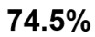
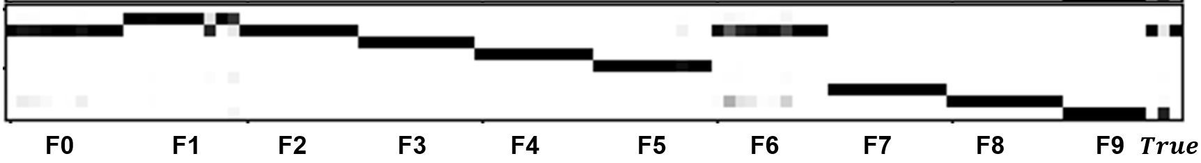
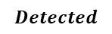
5.1 転移学習
TrAdaBoost*
room2
8.1-8.31
F0-F9
room2
9.1-9.10
F0-F9
FDD model
for room2
Source Domain
room2
利用
利用
利用
強調
: room2 F0
room1
8.1-8.31
F0
room1
9.1-9.10
F0-F9
無視
: room2 F1
Target Domain
room1
利用
FDD model
for room1
利用
: room1 F0
Deep Learning
room2
8.1-8.31
F0-F9
room1
8.1-8.31
F0
room1
9.1-9.10
F0-F9
F0
F1
F2
F3
F4
F5
F6
F7
F8
F9
$$Detected$$
+
Transfer Learning
* [TrAdaBoost] Dai W, Yang Q, Xue G R, et al.: Boosting for transfer learning[C], International Conference on Machine Learning, ACM, pp.193-200, 2007
Notes:
転移学習の一手法であるTrAdaBoostでは2つデータ空間（Source DomainとTarget Domain）のモデルを転移します。
Source Domainは既存（きそん）の検知モデルの空間を指し、Target Domainは新しい、限られた学習データの空間を指します。
本研究では、室2をSource Domain、室1をTarget Domainと設定して、
室2の訓練した検知モデルと室1の１か月分の正常データを利用して、室１の不具合検知・診断を試（こころ）みます。
TrAdaBoostでは、室2のモデルを利用して、室1の分類が間違った標本を強調し、そして、調整したモデルを利用して、室2の分類が間違った標本を無視し、標本の重み係数をどんどん調整して、領域を転移します。
そこで、予測結果の正答率は74.5%でした。
正答率がそれほど高くない原因はSource Domainの学習データが1室のみであり、単純だったからだと考えられます。
より様々な種類の不具合を考慮した不具合データをSource Domainとすることで、転移したモデルの正答率を向上させることができると考えられます。

Slide 20
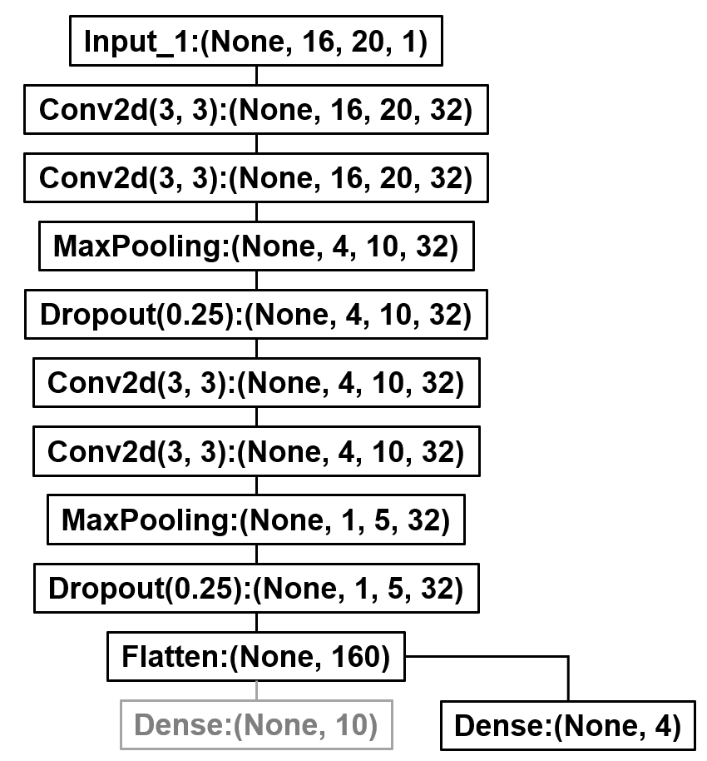
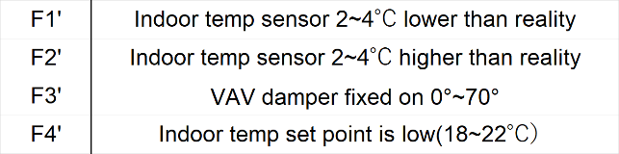
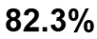
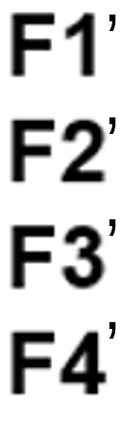
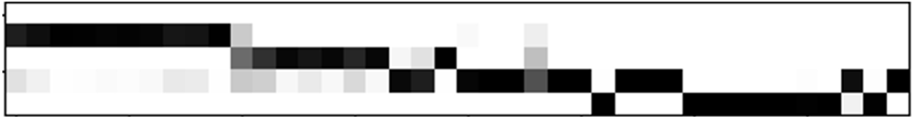
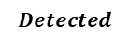
5.2 転移学習
Fine Tuning*
程度が異なる不具合
$$Detected$$
5samples
’
’
’
’
F1’
F2’
F3’
F4’
* [Fine Tuning] Pan S.J. and Yang Q.: A Survey on Transfer Learning[J], IEEE Transactions on Knowledge & Data Engineering, 22(10), pp.1345-1359, 2010
Notes:
もう一つの転移学習の方法はFine Tuningと呼ばれ、新しい不具合がある場合への適用を考えました。
ここでは4つの程度が異なる不具合を想定し、その不具合の程度をランダムに設定した標本を各1つずつ（F3は二つ）用意しました。
この方法は、モデル上部においてはこれまでの特徴抽出層の学習結果を引（ひ）き継（つ）いで、
最後の分類層のみを変化させるため、学習に必要なパラメータの数を減少させることができます。
5つの不具合に関する標本を利用して学習したモデルの分類精度は82.3%でした。
Fine Tuningを行うことで、学習データが少ない場合でも不具合検知・診断モデルが訓練可能だと示されました。

Slide 21
6 まとめ
空調システムの不具合検知・診断にCNNは適用可能である。
転移学習を応用すると、標本が少ない場合であっても学習が可能である。
より多様な不具合データを整備することが求められる。
今後の課題
実システムにおける多様な不具合データを収集する。
転移学習の応用に基づいた不具合検知・診断の発展が期待される。
Notes:
本研究では、空調システムの不具合検知・診断に畳み込みneural networkが適用可能であることを示します。
さらに転移学習を応用することで標本が少ない場合であっても学習が可能であることを示します。
しかし、実際のシステムにおいてより精度の高い不具合検知・診断を行うためには、より多様な不具合データを整備することが求（もと）められます。
今後では、実システムにおける多様な不具合データの収集が必要であり、同時に転移学習の応用に基づいた不具合検知・診断の発展が期待されます。
以上です。ご清聴ありがとうございました。

Slide 22
参考資料

Slide 23
1.1 研究背景と目的
不具合と不具合検知・診断
Fault Detection and Diagnosis, FDD
不具合とは、システムにおいて設計意図通りの性能を発揮できなくする要因と定義される* 。
どこで、どのような不具合が生じているのか明らかにすることを不具合検知・診断（FDD）とした*。
オフィスビルでは不具合によって5%から30%のエネルギーの無駄が生じていると言われているため**、FDDと適切な処理が重要である。
不具合の例
制御上の設定値の未チューニング
センサ誤差
センサの施工不良（配管に接触など）
熱交換部の汚れ等による機器性能低下
制御ロジックの不適
性能の発揮を妨げているもの
…
* IEA Annex25: Final Report Vol 1, Building Optimization and Fault Diagnosis Source Book, p.22, August, 1996.
** J. Granderson et.al., Characterization and Survey of Automated Fault Detection and Diagnostic Tools, Lawrence Berkeley National Laboratory LBNL-2001075, p.1, 2017.
Notes:
最初に、不具合と不具合検知・診断について説明します。
不具合とは、「システムにおいて設計意図（いと）通りの性能を発揮できなくする要因」と定義して、
どこでどのような不具合が生じているのか明（あき）らかにすることを不具合検知・診断としました。
ある文献によると、オフィスビルでは不具合によるエネルギーの無駄は5％から30%と言われているため、珍しくないことです。
だから、不具合検知・診断と適切な処理が非常に重要です。

Slide 24
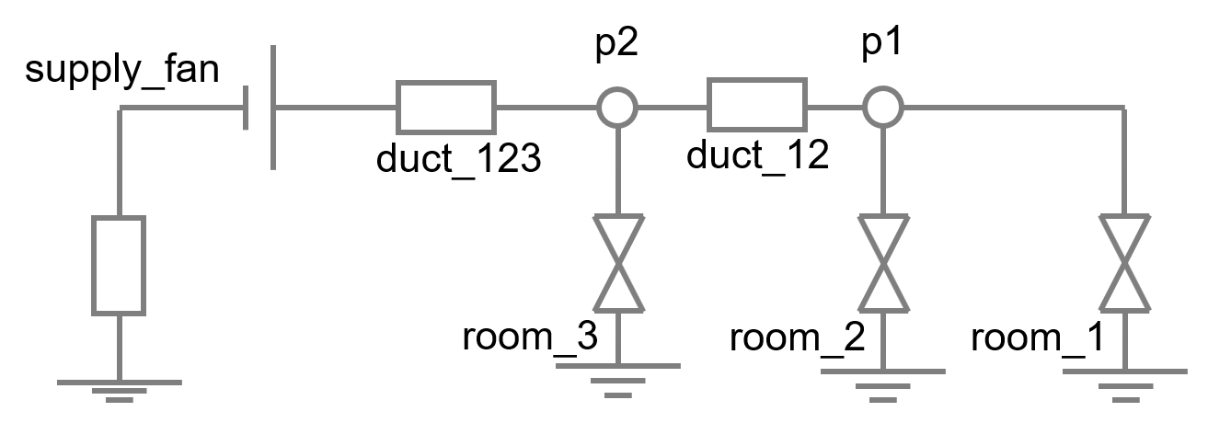
2.4 制御モデル
Di(other rooms)
対象システムの模式図
定静圧制御ロジック
Tset
—
PID
Damper
G
T
e
Di
e
Co
Di(load)
Pset
—
PID
INV
P
Di: disturbance Co: compensate
Notes:
ファンの制御が一番重要なので、詳しく説明します。
VAVダンパ開度は室温によって制御されますが、ダクトは連結されているため、ある室の風量は他の室の制御状態の影響を受けます。
定静圧制御はこの影響を小さくするために、ダクト内のある点の圧力を参照してファンのインバーターを制御します。
例えば、p1を静圧制御点として設定すると、給気（きゅうき）ファンはp1の静圧を静圧設定値に維持するように制御されます。
p1の静圧が決まれば、室1と室2の風量はだるしーわいすばっはの式を用いてダンパ開度に応（おう）じて決定されます。
さらに、duct_12の圧力損失によってp2の静圧が決まり、室3の風量も同様に決定されます。

Slide 25
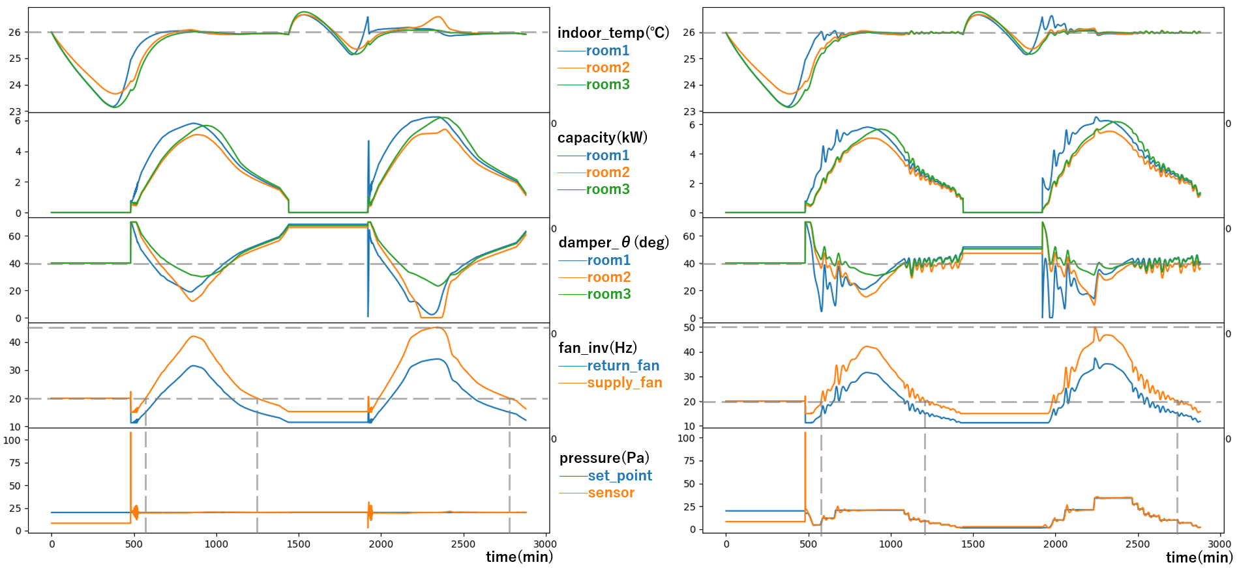
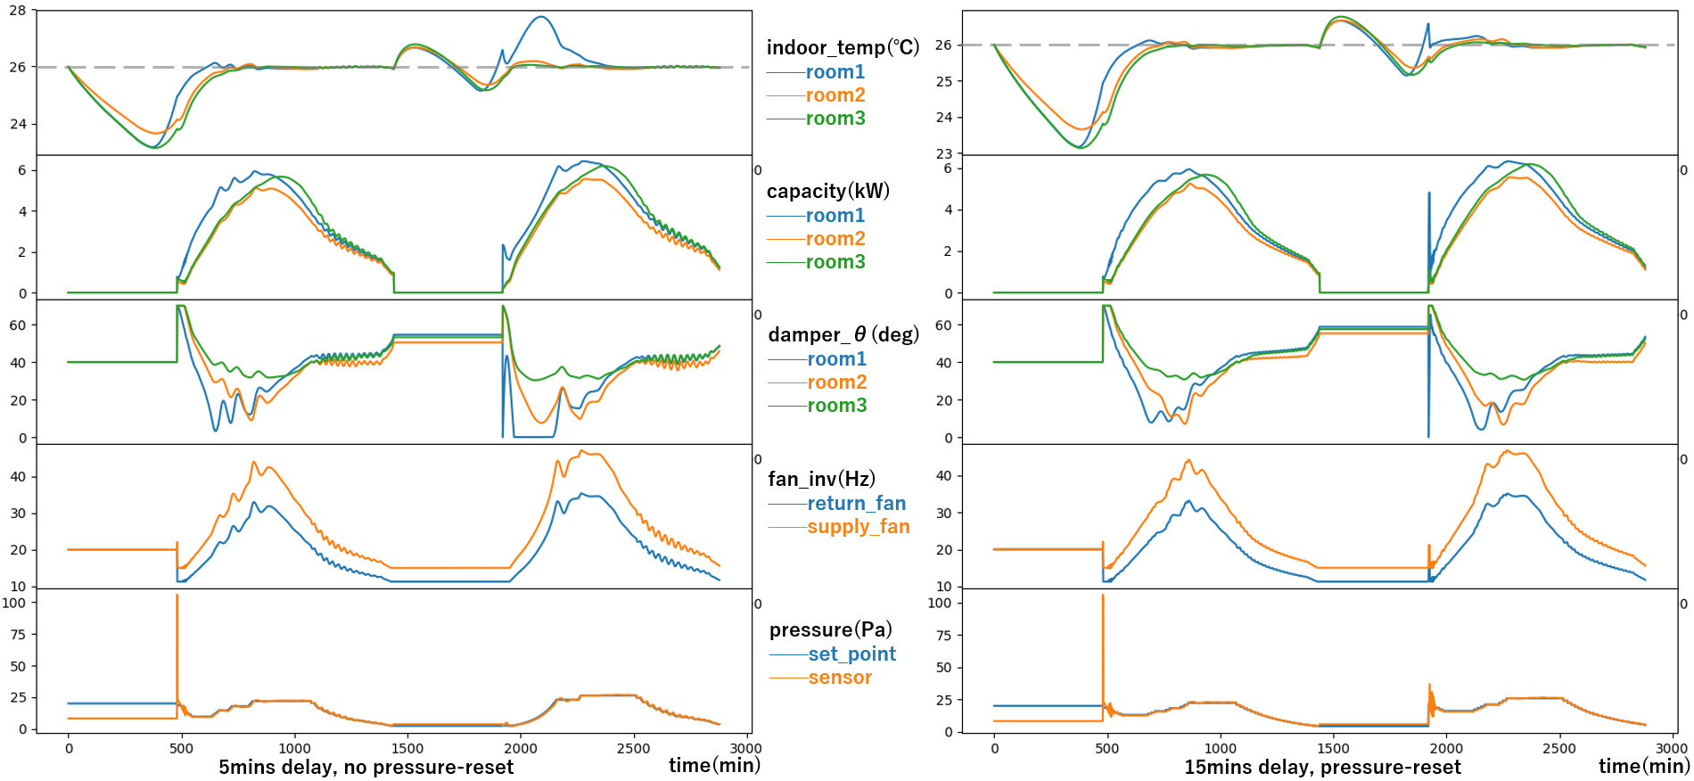
2.4 制御モデル
変静圧制御
+15分の待ち時間
+圧力設定値リセット
定静圧制御（20Pa）
変静圧制御
indoor_temp
[℃]
capacity
[kw]
damperθ
[°]
fan_inv
[Hz]
pressure
[Pa]
—room1 —room2 —room3
—return_fan —supply_fan
—set_point —sensor
Notes:
定静圧制御の欠点は、静圧設定値の決定が難しいことです。
例えば、静圧設定値が20Paの場合、熱負荷が増加すると、室2のダンパが全開しても室温が制御できない場合が生じます。
そこで、静圧設定値をダンパ開度に応じて変化させる変静圧制御も検討しました。
加えて、ダンパ開度のハンチングや各室での空調開始時の制御不良を防ぐ（ふせぐ）ために、
15分の待ち時間と静圧設定値リセットといった工夫を取り込み、自動制御が適切になされるようにしました。

Slide 26
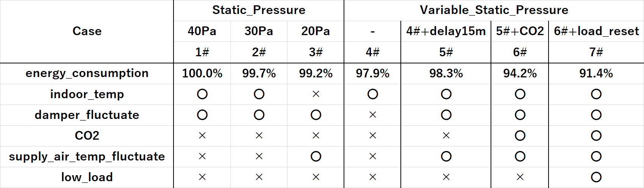
2.4 制御モデル
各制御方式の比較
Case
評価
Notes:
変静圧制御で様々な工夫を組み込んだCase7の場合は、全ての要求を満足し、エネルギー消費量も最も低い結果となりました。
以降の検討ではこの制御ロジックを使用することとしました。

Slide 27
X
V^{T}X
Y
W^{T}Y
O
V
f(V^{T}X)
W
f(W^{T}Y)
$∆$V
$∆$W
f’(net)
η
f’(net)
-
+
d
δ^{Y}
δº
d-O
η
$$O−d$$
$$f\left(V_{0},W_{0}\right)$$
$$f$$
$$∆V,∆W$$
$$∆V,∆W=f^{′}\left(V_{0},W_{0}\right)∗f\left(V_{0},W_{0}\right)∗ η$$
$$∆V,∆W=f^{′}\left(V_{0},W_{0}\right)∗{(O−d)}_{V_{0},W_{0}}∗ η$$
$$V,W$$
$$V0,W0$$

Slide 28


 |  |  |  | 1 | 1
 |  |  |  | 1
 |  |  |  | 1
 |  |  | 1
 |  | 1
1 | 1
0.15
1
 |  |  | 1
 |  |  | 1
 |  |  | 1 | 1 | 1
1 | 1 | 1 | 1
1
0.2

Slide 29
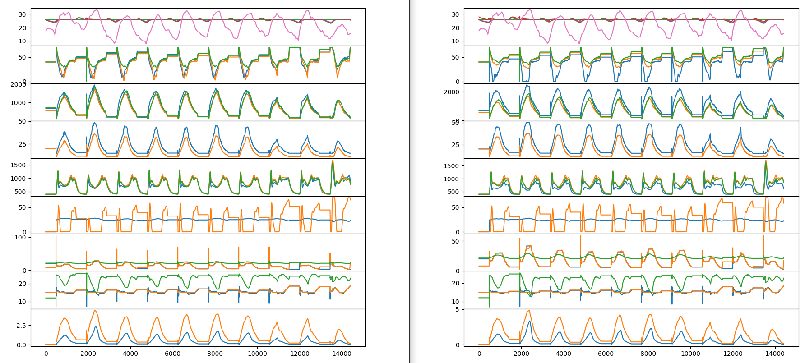
temp(℃)
—r1set—r2set
—r3set
—r1—r2—r3
—outdoor
damper_θ(deg)
—r1—r2—r3
flow_rate(m³/h)
—r1—r2—r3
fan_inv(Hz)
—return_fan
—supply_fan
CO2(ppm)
—r1—r2—r3
—mixed_air
_temp(℃)
—mixed_
damper_θ(deg)
Pressure(Pa)
—setpoint
—sensor
—supply_air/10
temperature(℃)
——supply_air
——supply_air
_set_point
——return_water
——water_flow_
rate(m³/h)
—energy_
consumption(kW)
time(min)
F1
time(min)
F0

Slide 30
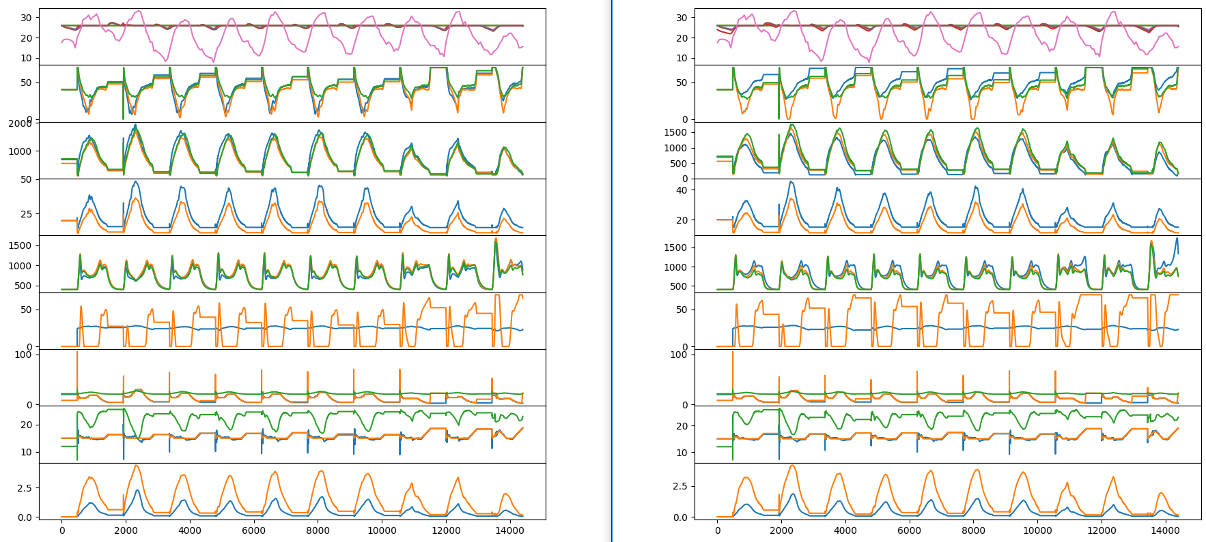
2

Slide 31
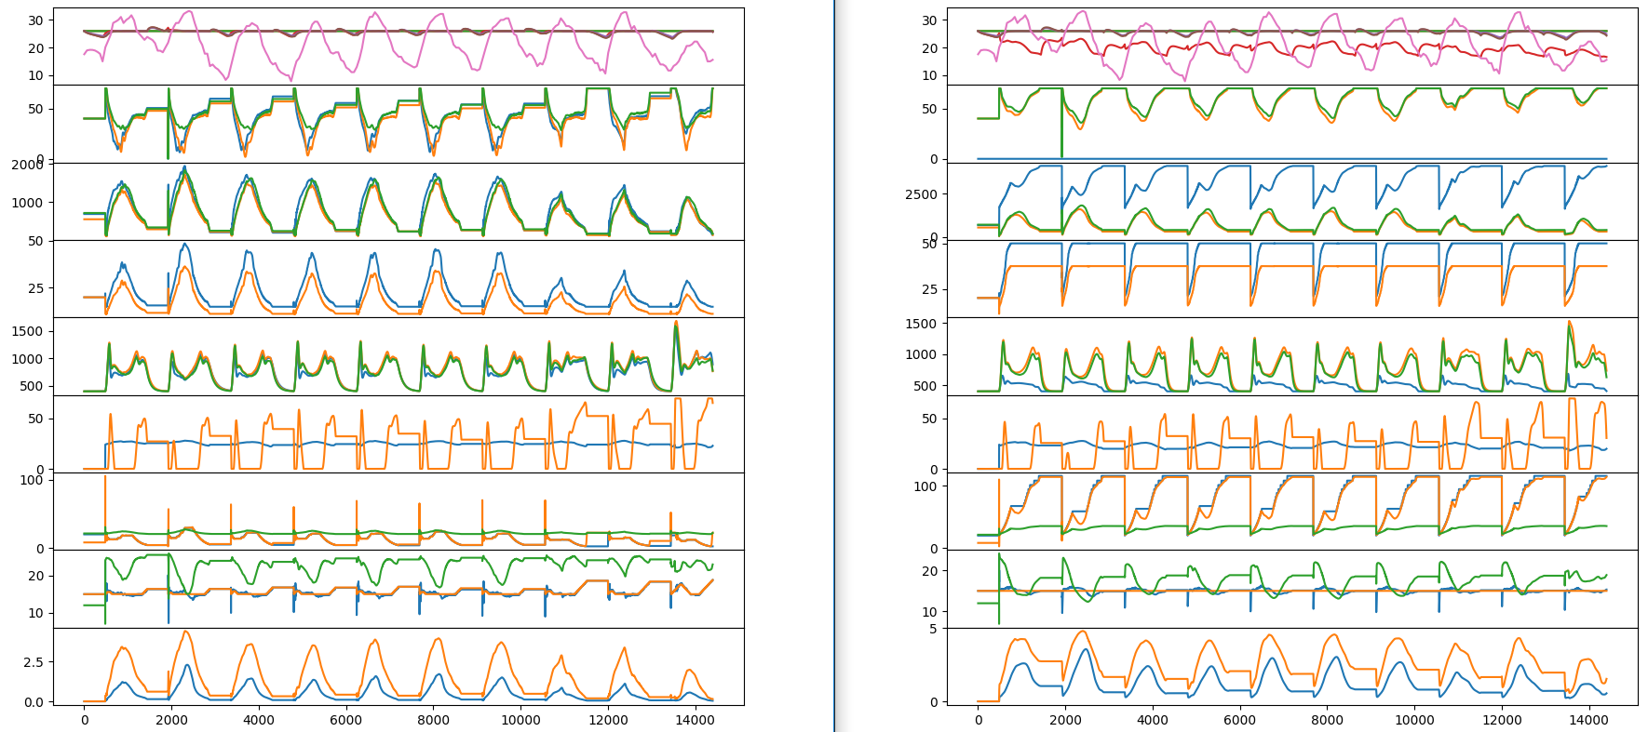
temp(℃)
—r1set—r2set
—r3set
—r1—r2—r3
—outdoor
damper_θ(deg)
—r1—r2—r3
flow_rate(m³/h)
—r1—r2—r3
fan_inv(Hz)
—return_fan
—supply_fan
CO2(ppm)
—r1—r2—r3
—mixed_air
_temp(℃)
—mixed_
damper_θ(deg)
Pressure(Pa)
—setpoint
—sensor
—supply_air/10
temperature(℃)
——supply_air
——supply_air
_set_point
——return_water
——water_flow_
rate(m³/h)
—energy_
consumption(kW)
F0
time(min)
F3
time(min)

Slide 32
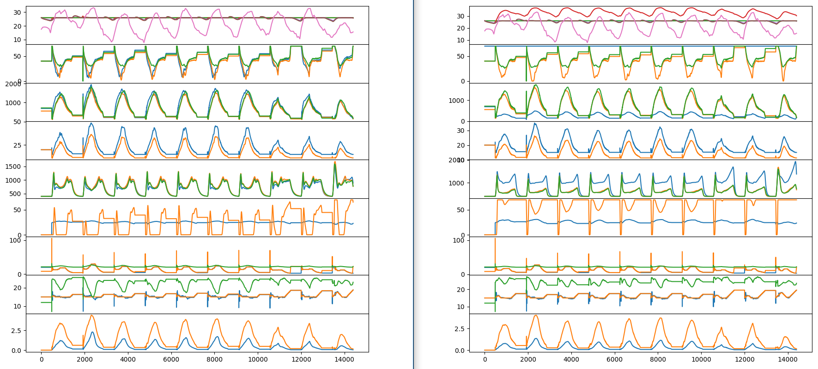
4

Slide 33
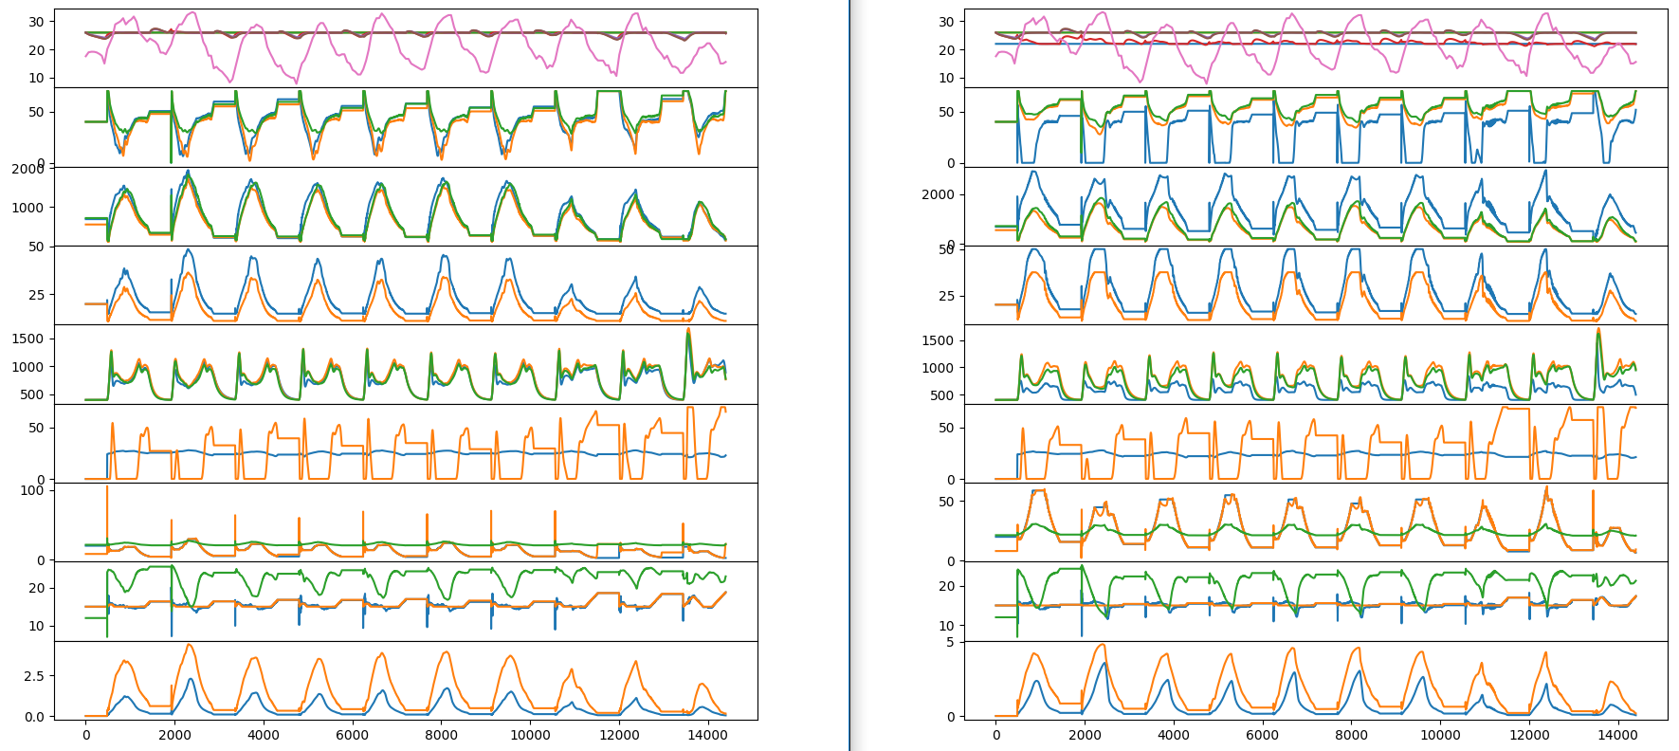
temp(℃)
—r1set—r2set
—r3set
—r1—r2—r3
—outdoor
damper_θ(deg)
—r1—r2—r3
flow_rate(m³/h)
—r1—r2—r3
fan_inv(Hz)
—return_fan
—supply_fan
CO2(ppm)
—r1—r2—r3
—mixed_air
_temp(℃)
—mixed_
damper_θ(deg)
Pressure(Pa)
—setpoint
—sensor
—supply_air/10
temperature(℃)
——supply_air
——supply_air
_set_point
——return_water
——water_flow_
rate(m³/h)
—energy_
consumption(kW)
F0
time(min)
F5
time(min)

Slide 34
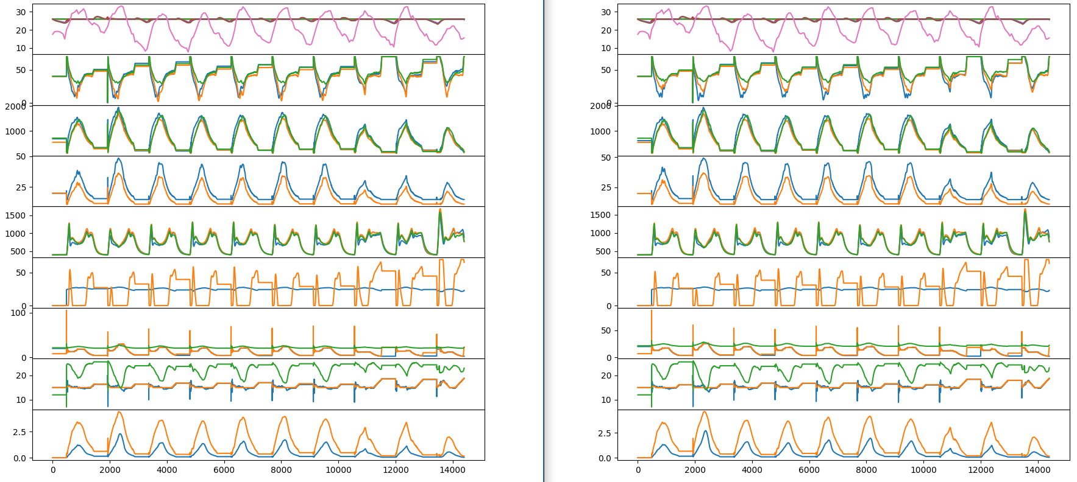
temp(℃)
—r1set—r2set
—r3set
—r1—r2—r3
—outdoor
damper_θ(deg)
—r1—r2—r3
flow_rate(m³/h)
—r1—r2—r3
fan_inv(Hz)
—return_fan
—supply_fan
CO2(ppm)
—r1—r2—r3
—mixed_air
_temp(℃)
—mixed_
damper_θ(deg)
Pressure(Pa)
—setpoint
—sensor
—supply_air/10
temperature(℃)
——supply_air
——supply_air
_set_point
——return_water
——water_flow_
rate(m³/h)
—energy_
consumption(kW)
F0
time(min)
F6
time(min)

Slide 35
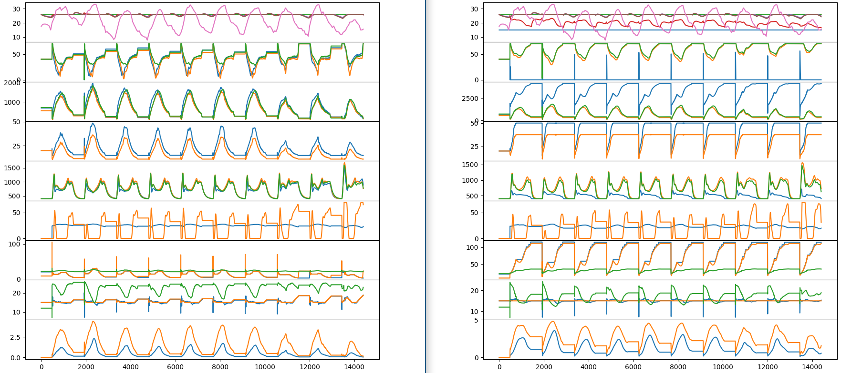
temp(℃)
—r1set—r2set
—r3set
—r1—r2—r3
—outdoor
damper_θ(deg)
—r1—r2—r3
flow_rate(m³/h)
—r1—r2—r3
fan_inv(Hz)
—return_fan
—supply_fan
CO2(ppm)
—r1—r2—r3
—mixed_air
_temp(℃)
—mixed_
damper_θ(deg)
Pressure(Pa)
—setpoint
—sensor
—supply_air/10
temperature(℃)
——supply_air
——supply_air
_set_point
——return_water
——water_flow_
rate(m³/h)
—energy_
consumption(kW)
F0
time(min)
F7
time(min)

Slide 36
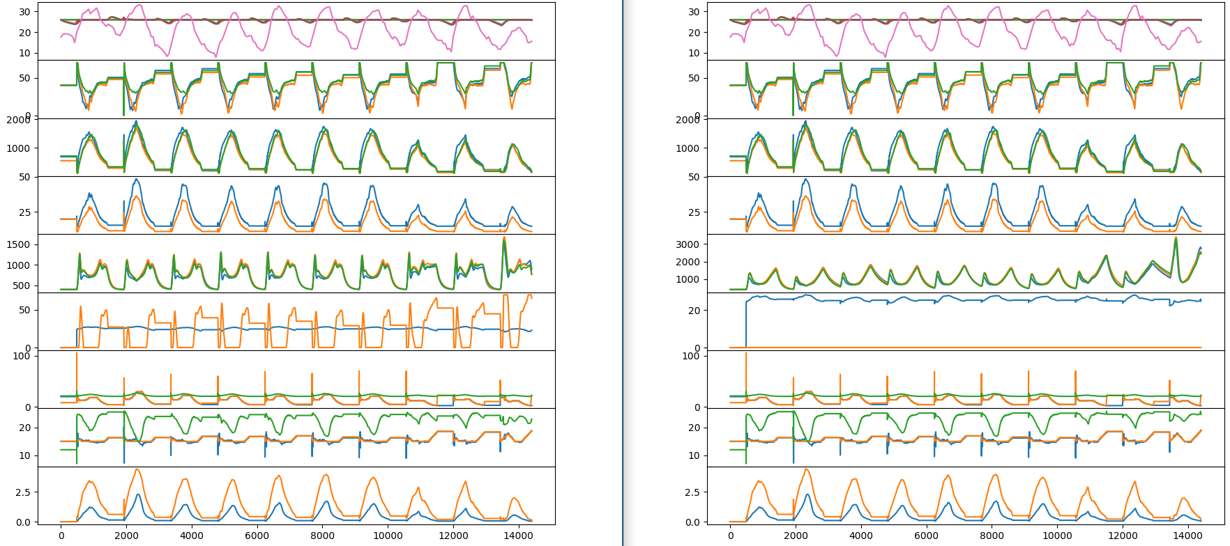
temp(℃)
—r1set—r2set
—r3set
—r1—r2—r3
—outdoor
damper_θ(deg)
—r1—r2—r3
flow_rate(m³/h)
—r1—r2—r3
fan_inv(Hz)
—return_fan
—supply_fan
CO2(ppm)
—r1—r2—r3
—mixed_air
_temp(℃)
—mixed_
damper_θ(deg)
Pressure(Pa)
—setpoint
—sensor
—supply_air/10
temperature(℃)
——supply_air
——supply_air
_set_point
——return_water
——water_flow_
rate(m³/h)
—energy_
consumption(kW)
F0
time(min)
F8
time(min)

Slide 37
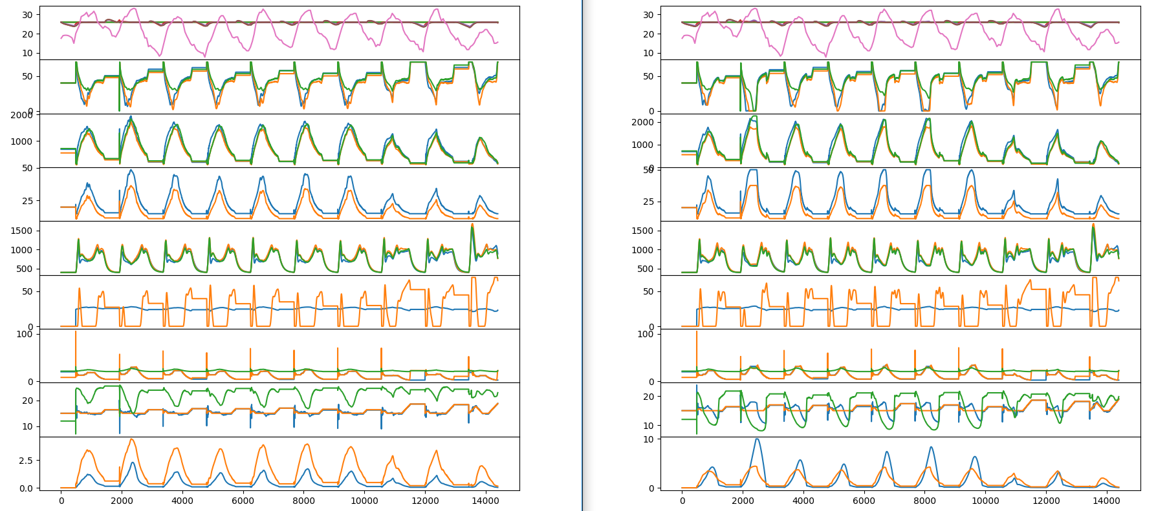
temp(℃)
—r1set—r2set
—r3set
—r1—r2—r3
—outdoor
damper_θ(deg)
—r1—r2—r3
flow_rate(m³/h)
—r1—r2—r3
fan_inv(Hz)
—return_fan
—supply_fan
CO2(ppm)
—r1—r2—r3
—mixed_air
_temp(℃)
—mixed_
damper_θ(deg)
Pressure(Pa)
—setpoint
—sensor
—supply_air/10
temperature(℃)
——supply_air
——supply_air
_set_point
——return_water
——water_flow_
rate(m³/h)
—energy_
consumption(kW)
F0
time(min)
F9
time(min)

Slide 38
